Slide 1
Notes:
13/11/11
1
1
1

Slide 2
Fabio Fanti
Biologia,
microbiologia
e tecnologie di
controllo sanitario
Fabio Fanti – Biologia, microbiologia e tecnologie di controllo sanitario © Zanichelli 2019
2
Notes:
13/11/11
2
2
2

Slide 3
Prodotti ottenuti
da processi biotecnologici
Produzioni biotecnologiche alimentari
Fabio Fanti – Biologia, microbiologia e tecnologie di controllo sanitario © Zanichelli 2019
3
Notes:
13/11/11
3
3
3

Slide 4
Prodotti ottenuti da processi biotecnologici
L’impiego delle biomasse microbiche
Le biomasse microbiche sono colture di microrganismi che costituiscono esse stesse il prodotto del processo biotecnologico.
Sono ottenute per essere utilizzate come tali:
in funzione del loro contenuto: come fonte di proteine e vitamine nell’alimentazione e per l’estrazione di componenti chimici (enzimi, vitamine, acidi nucleici e lipidi)
in funzione della loro attività: come colture selezionate e starter nella produzione del pane, delle bevande alcoliche, nel disinquinamento ambientale e come colture insetticide
Fabio Fanti – Biologia, microbiologia e tecnologie di controllo sanitario © Zanichelli 2019
4

Slide 5
Prodotti ottenuti da processi biotecnologici
I microrganismi unicellulari SCP
Il termine SCP (single cell proteins) indica microrganismi unicellulari impiegati come fonte proteica.
Il loro impiego riguarda soprattutto l’integrazione proteica nell’alimentazione umana e animale.
Si possono ottenere a partire da:
Batteri
Lieviti
Muffe
Cianobatteri e alghe
Fabio Fanti – Biologia, microbiologia e tecnologie di controllo sanitario © Zanichelli 2019
5

Slide 6
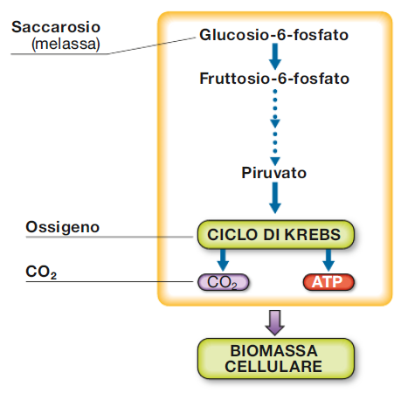
Prodotti ottenuti da processi biotecnologici
Saccharomyces cerevisiae per la panificazione
Il microrganismo usato per la panificazione è il lievito Saccharomyces cerevisiae.
Il metabolismo ossidativo del lievito porta alla produzione di biomassa che è utilizzata per ottenere la lievitazione naturale dell’impasto di farina e acqua, con produzione di CO₂ (ed
etanolo che evapora durante la cottura).
La sua produzione avviene in più stadi, di cui i primi sono in condizioni di semianaerobiosi (per non deprimere la capacità fermentativa per repressione degli enzimi responsabili) e gli ultimi di aerobiosi.
Fabio Fanti – Biologia, microbiologia e tecnologie di controllo sanitario © Zanichelli 2019
6

Slide 7
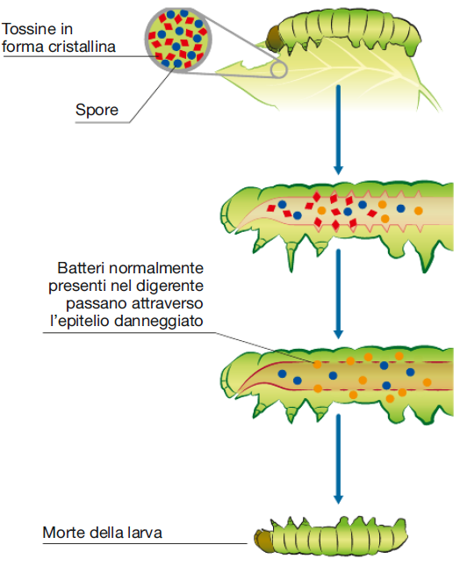
Prodotti ottenuti da processi biotecnologici
Colture insetticide da Bacillus
I pesticidi o fitofarmaci sono molecole usate in agricoltura per il controllo e l’eliminazione dei parassiti dannosi.
Sono impiegate tossine ottenute
da specie di Bacillus e colture di Bacillus thuringiensis.
I geni plasmidici che codificano per la tossina, detti geni cry, possono essere clonati in batteri naturalmente presenti nei vegetali.
Meccanismo d’azione della δ-endotossina di Bacillus thuringiensis.
Fabio Fanti – Biologia, microbiologia e tecnologie di controllo sanitario © Zanichelli 2019
7

Slide 8
Prodotti ottenuti da processi biotecnologici
Colture dell’azotofissatore Rhizobium
Rhizobium è un batterio endosimbionte delle radici delle leguminose in grado di fissare l’azoto atmosferico rendendolo disponibile per la pianta, che a sua volta fornisce al batterio carbonio e altri nutrienti.
Reazione di fissazione dell’azoto catalizzata dall’enzima nitrogenasi:
Funzionamento della nitrogenasi nei cianobatteri.
Fabio Fanti – Biologia, microbiologia e tecnologie di controllo sanitario © Zanichelli 2019
8

Slide 9
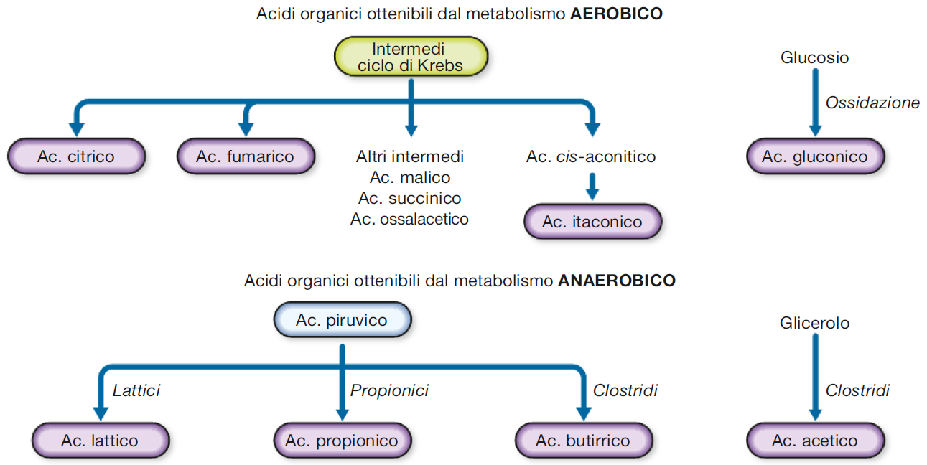
Prodotti ottenuti da processi biotecnologici
La produzione di acidi organici
Le vie di produzione di acidi organici nel metabolismo aerobico e anaerobico:
Fabio Fanti – Biologia, microbiologia e tecnologie di controllo sanitario © Zanichelli 2019
9

Slide 10
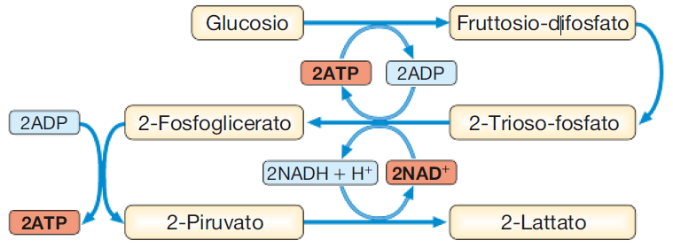
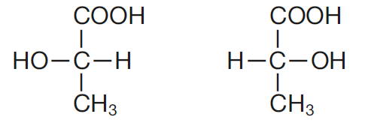
Prodotti ottenuti da processi biotecnologici
La fermentazione anaerobica
L’acido lattico è prodotto nella forma L(+), quella che si trova nei muscoli ed è detta anche acido sarcolattico, nella forma D(-) e in miscela racemica.
La produzione avviene impiegando batteri lattici omofermentanti, che convertono il glucosio in acido piruvico nella glicolisi.
Il microrganismo più usato è il Lactobacillus delbrueckii.
L’acido lattico è usato per la sintesi di polimeri biodegradabili come bioplastiche o biopolimeri, che sostituiscono i materiali di origine petrolchimica.
Acido lattico nella forma L(+) e nella forma D(-).
Schema della fermentazione lattica.
Fabio Fanti – Biologia, microbiologia e tecnologie di controllo sanitario © Zanichelli 2019
10

Slide 11
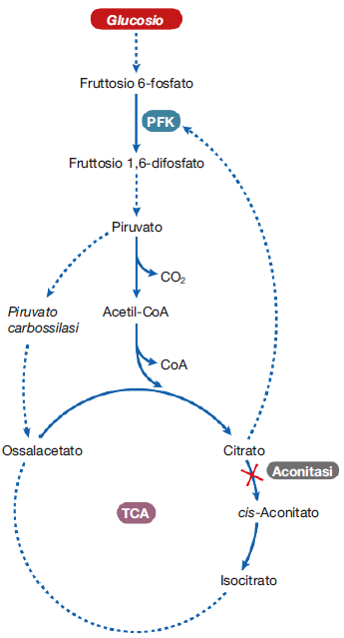
Prodotti ottenuti da processi biotecnologici
La fermentazione aerobica /1
Acido citrico:
il microrganismo maggiormente usato per la sua produzione è la muffa Aspergillus niger, impiegando come substrati il saccarosio da melassa di barbabietola e il glucosio da amido di mais.
È un metabolita intermedio del ciclo di Krebs, quindi non si accumula spontaneamente come prodotto finale. Occorre intervenire bloccando l’azione dell’enzima aconitasi, che agisce a valle dell’acido citrico, trasformandolo in acido cis-aconitico.
Ciclo di Krebs.
Fabio Fanti – Biologia, microbiologia e tecnologie di controllo sanitario © Zanichelli 2019
11

Slide 12
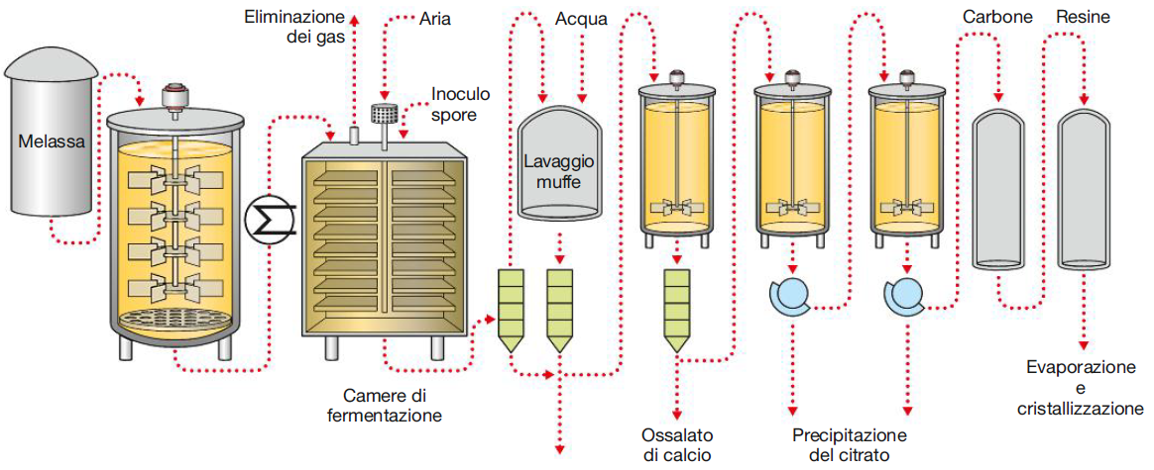
Prodotti ottenuti da processi biotecnologici
La fermentazione aerobica /2
Schema di un impianto per la produzione di acido citrico:
Fabio Fanti – Biologia, microbiologia e tecnologie di controllo sanitario © Zanichelli 2019
12

Slide 13
Prodotti ottenuti da processi biotecnologici
L’acido gluconico
L’acido gluconico è prodotto usando la muffa Aspergillus niger o il batterio Gluconobacter suboxydans e glucosio come substrato. Si tratta di una bioconversione per ossidazione diretta del glucosio, che avviene in due fasi: da glucosio a δ-gluconolattone e quindi ad acido gluconico.
Bioconversione per ossidazione diretta del glucosio, con cui si ottiene acido gluconico.
Fabio Fanti – Biologia, microbiologia e tecnologie di controllo sanitario © Zanichelli 2019
13

Slide 14
Prodotti ottenuti da processi biotecnologici
L’etanolo
L’etanolo si ottiene sia per via chimica che fermentativa.
La fermentazione alcolica si realizza partendo da materie prime contenenti zuccheri anche complessi, previa idrolisi.
Molti microrganismi sono in grado di produrre alcol etilico da substrati zuccherini, amidi e scarti della lavorazione del legno e della cellulosa. I più utilizzati sono i lieviti Saccharomyces cerevisiae, S. carlbergensis, S. elipsoideus e batteri come Zymomonas mobilis (anaerobio facoltativo, Gram negativo).
Fermentazione alcolica: sono riportati i passaggi finali, da piruvato a etanolo, della fermentazione alcolica.
Fabio Fanti – Biologia, microbiologia e tecnologie di controllo sanitario © Zanichelli 2019
14

Slide 15
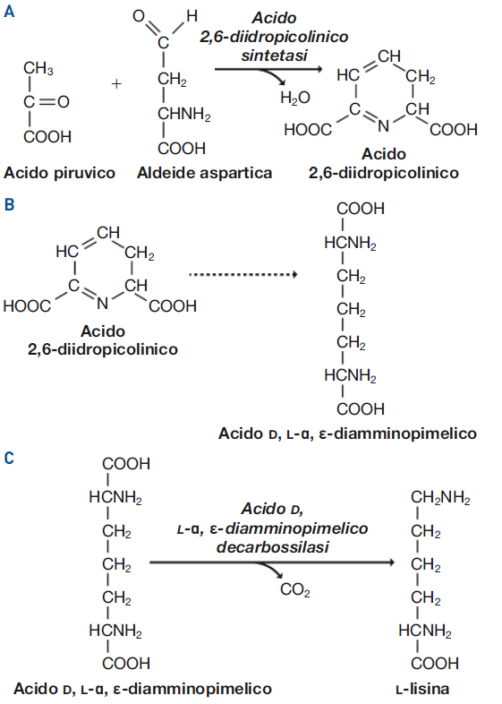
Prodotti ottenuti da processi biotecnologici
Gli amminoacidi
Gli aminoacidi si ottengono per: idrolisi dalle proteine, sintesi chimica, fermentazione e bioconversione enzimatica.
La microbiologia industriale si è concentrata nella produzione degli otto aminoacidi essenziali, che l’organismo umano non è in grado di sintetizzare.
Esempio della L-lisina: la via biotecnologica si basa sull’utilizzo di due intermedi metabolici dei microrganismi, che sono acido piruvico e semialdeide aspartica.
Sintesi biotecnologica della L-lisina.
Fabio Fanti – Biologia, microbiologia e tecnologie di controllo sanitario © Zanichelli 2019
15

Slide 16
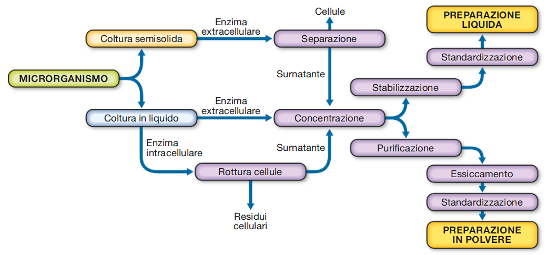
Prodotti ottenuti da processi biotecnologici
Gli enzimi
Per la produzione biotecnologica degli enzimi si utilizzano microrganismi modificati con la tecnologia del DNA ricombinante, soprattutto batteri del genere Bacillus e muffe del genere Aspergillus. I terreni di coltura contengono substrati amidacei o altre fonti di carboidrati, fattori di crescita, sali minerali, fonti di azoto come urea o sali d’ammonio.
Schema di produzione degli enzimi microbici con coltura liquida o semisolida.
Fabio Fanti – Biologia, microbiologia e tecnologie di controllo sanitario © Zanichelli 2019
16

Slide 17
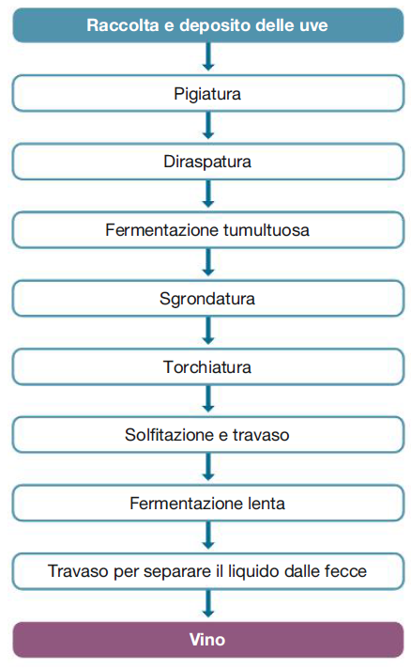
Produzioni biotecnologiche alimentari
Il vino /1
La polpa d’uva è ricca di glucosio e fruttosio (substrato di fermentazione), ma contiene anche tannini, acidi malico e tartarico, sali di varia natura.
I microrganismi nel corso della fermentazione intervengono nella:
produzione di etanolo e altri solventi che permettono l’estrazione di sostanze aromatiche dall’uva
produzione di sostanze aromatiche e metaboliti secondari come acidi, esteri, polioli, aldeidi, chetoni e composti solforati volatili
autolisi di cellule microbiche
Schema a blocchi della produzione del vino.
Fabio Fanti – Biologia, microbiologia e tecnologie di controllo sanitario © Zanichelli 2019
17

Slide 18
Produzioni biotecnologiche alimentari
Il vino /2
I lieviti di maggior importanza nella vinificazione naturale sono:
fra gli apiculati: Kloeckera apiculata e Kloeckera magna
fra gli ellittici: Saccharomyces ellipsoideus
Il vino può andare incontro ad alterazioni di origine microbica (eventi prevenibili con la pastorizzazione e la solfitazione dei mosti durante la fermentazione):
sviluppo di batteri acetici che conducono alla trasformazione dell’alcol in aceto
i batteri lattici danno origine a diverse alterazioni es. agrodolce
sviluppo di lieviti che provocano la formazione di un velo biancastro superficiale quando il vino è lasciato a contatto con l’aria
Fabio Fanti – Biologia, microbiologia e tecnologie di controllo sanitario © Zanichelli 2019
18

Slide 19
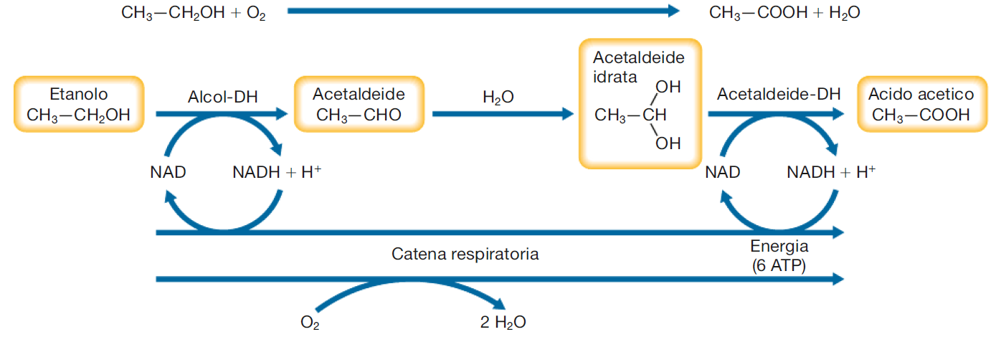
Produzioni biotecnologiche alimentari
L’aceto e l’aceto balsamico /1
L’aceto di vino è prodotto da ceppi di Acetobacter e Gluconobacter in grado di ossidare l’alcol etilico ad acido acetico. Si tratta quindi di un’ossidazione e non di una fermentazione.
L’aceto balsamico tradizionale (che può essere prodotto soltanto nelle province di Modena e Reggio Emilia) deriva dal mosto cotto, che subisce prima una fermentazione alcolica, poi una biossidazione acetica.
Fabio Fanti – Biologia, microbiologia e tecnologie di controllo sanitario © Zanichelli 2019
19

Slide 20
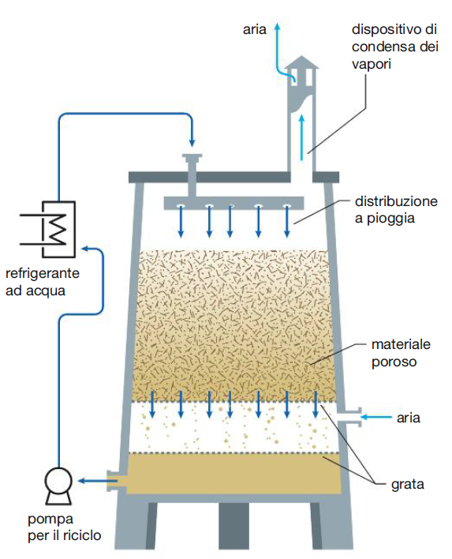
Produzioni biotecnologiche alimentari
L’aceto e l’aceto balsamico /2
Le tecniche di produzione industriale prevedono due processi diversi:
produzione in superficie o fermentazione lenta
produzione in immersione
Produzione dell’aceto per fermentazione lenta o in superficie.
Fabio Fanti – Biologia, microbiologia e tecnologie di controllo sanitario © Zanichelli 2019
20

Slide 21
Produzioni biotecnologiche alimentari
La birra /1
La birra è una bevanda a bassa gradazione alcolica ottenuta
dalla fermentazione di un mosto preparato con:
orzo, che è sottoposto a vari trattamenti per la trasformazione in malto, oppure cereali succedanei o pseudocereali
lievito (Saccharomyces)
acqua, potabile e non troppo dura, con pH sotto la neutralità
luppolo, di cui si utilizzano le infiorescenze femminili (dette coni) che contengono luppolina, dalle proprietà amaricanti e aromatizzanti
I microrganismi usati per la fermentazione sono i lieviti starter selezionati Saccharomices cerevisiae e S. uvarum.
Fabio Fanti – Biologia, microbiologia e tecnologie di controllo sanitario © Zanichelli 2019
21

Slide 22
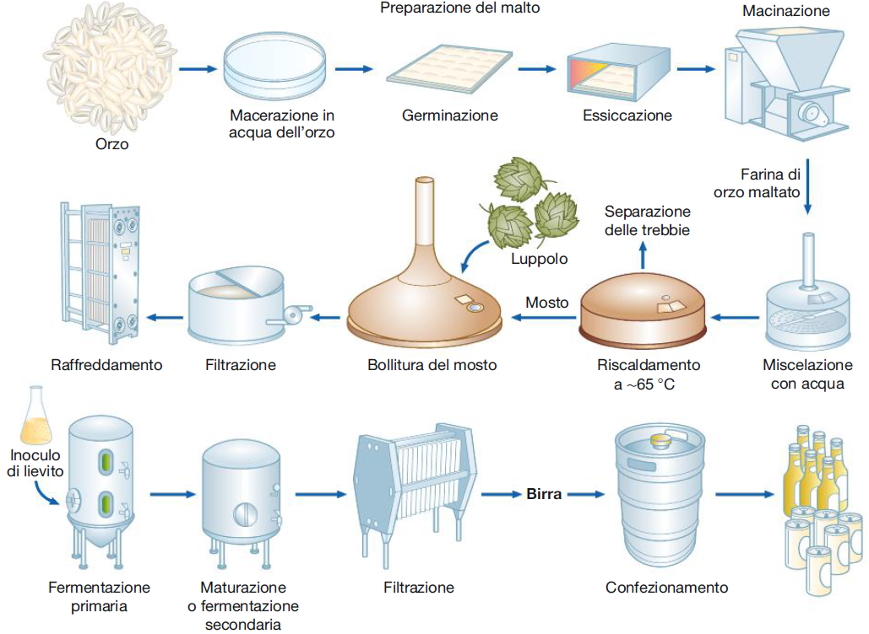
Produzioni biotecnologiche alimentari
La birra /2
Schema del processo di produzione della birra.
Fabio Fanti – Biologia, microbiologia e tecnologie di controllo sanitario © Zanichelli 2019
22

Slide 23
Produzioni biotecnologiche alimentari
La birra /3
Alterazioni della birra: il rischio di contaminazioni aumenta quando si usano lieviti residui da lavorazioni precedenti, in cui possono essere presenti lieviti selvaggi, batteri lattici e bacilli.
I lattobacilli (Lactobacillus brevis, Pediococcus damnosus, Lactococcus lactis) sono responsabili di ossidazioni e sviluppo di acetoina e diacetile, sostanze che causano torbidità e cambiamenti di colore e sapore
Gli enterobatteri (Hafnia, Enterobacter, Klebsiella, Citrobacter) provocano la formazione di dimetilsolfuro e conferisce alla birra aromi di frutta o di latte
I funghi che hanno contaminato i cereali di partenza possono produrre micotossine
Fabio Fanti – Biologia, microbiologia e tecnologie di controllo sanitario © Zanichelli 2019
23

Slide 24
Produzioni biotecnologiche alimentari
Il pane e i prodotti da forno a lievitazione naturale /1
Componente fondamentale della farina di frumento, oltre all’amido, sono le due proteine gliadina e glutenina, presenti nelle cariossidi dei cereali, che in presenza di acqua vanno a formare il glutine, una lipoproteina che conferisce all’impasto maggior coesione, elasticità e viscosità.
Il microrganismo d’elezione per la lievitazione naturale è Saccharomyces cerevisiae, che fa lievitare l’impasto formato da farina, acqua e sale.
Nella farina sono contenuti carboidrati (come l’amido) e gli enzimi α- e β-amilasi, che sono attivati dall’acqua aggiunta per formare l’impasto.
Fabio Fanti – Biologia, microbiologia e tecnologie di controllo sanitario © Zanichelli 2019
24

Slide 25
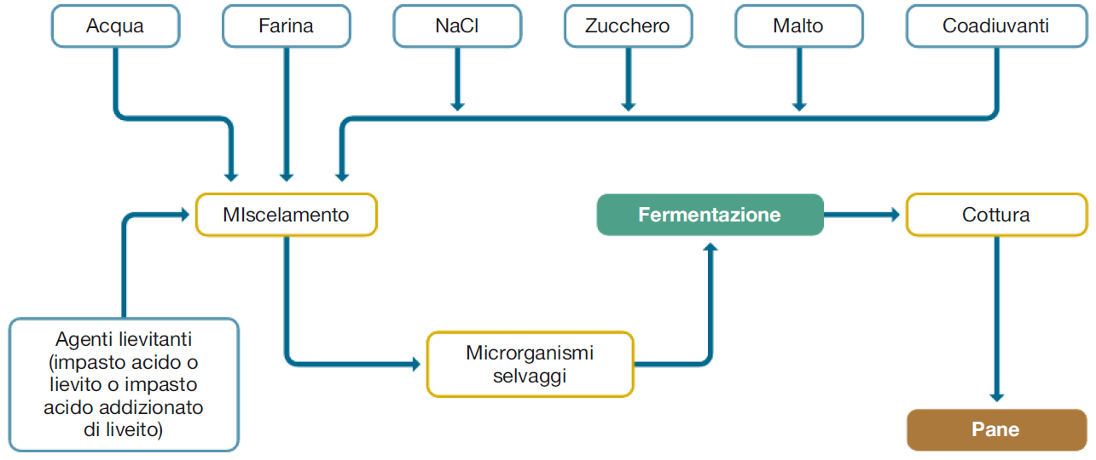
Produzioni biotecnologiche alimentari
Il pane e i prodotti da forno a lievitazione naturale /2
Schema di base per la produzione del pane:
Fabio Fanti – Biologia, microbiologia e tecnologie di controllo sanitario © Zanichelli 2019
25

Slide 26
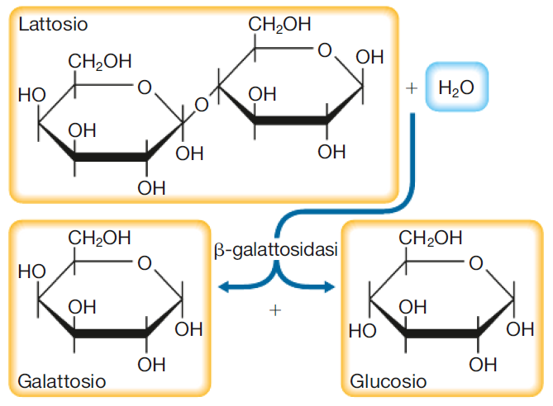
Produzioni biotecnologiche alimentari
Yogurt
Lo Yogurt è prodotto con l’impiego di colture starter di fermenti lattici selezionati (Lactobacillus bulgaricus e Streptococcus termophilus) che, aggiunti al latte fresco, ne provocano la trasformazione per la fermentazione del lattosio e la produzione di acido lattico:
il lattosio è demolito in glucosio e galattosio dalla lattasi
il galattosio è convertito in glucosio
l’acido piruvico, prodotto dalla glicolisi, è trasformato: 3 - dalla lattico deidrogenasi in acido lattico - dalla piruvato decarbossilasi in acetaldeide (fonte del caratteristico sapore e aroma)
Idrolisi del lattosio.
Fabio Fanti – Biologia, microbiologia e tecnologie di controllo sanitario © Zanichelli 2019
26

Slide 27
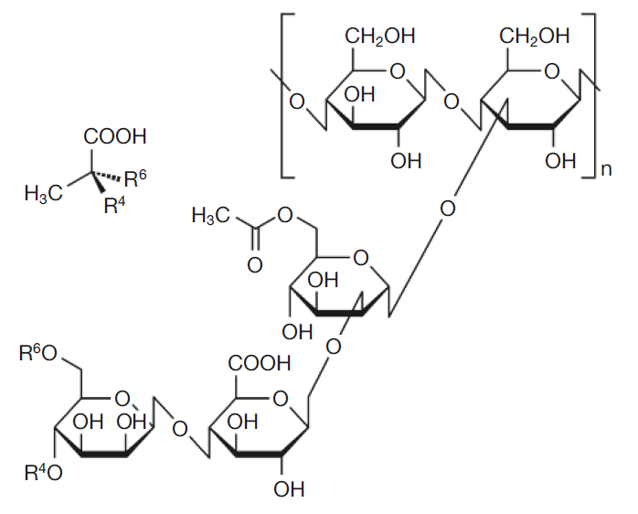
Produzioni biotecnologiche alimentari
Esopolisaccaridi alimentari
Molti polisaccaridi sono ottenuti da piante superiori o alghe, ma diversi microrganismi sono in grado di produrli con il vantaggio di avere una composizione più standardizzata.
I principali polisaccaridi di origine microbica sono:
Xantano: eteropolisaccaride ramificato prodotto da Xantomonas campestris.
Destrano: omopolisaccaride lineare prodotto da Leuconostoc mesenteroides e Leuconostoc destranicum.
Alginato: costituito da acido mannuronico e acido glucuronico; prodotto da Pseudomonas aeruginosa e Azotobacter vinelandii.
Xantano.
Fabio Fanti – Biologia, microbiologia e tecnologie di controllo sanitario © Zanichelli 2019
27

